Slide 1
Rostlinné tělo – první pohled
Stavba modelové semenné rostliny
  rostlinná pletiva (s odbočkou zpět k buňce…)
  typická stavba orgánů
Životní cyklus a rodozměna
Úvod do studia ontogeneze
  principy určení buněčného osudu
  meristémy (stavba a funkce)
  organogeneze, proměny orgánů, vývojová plasticita

Slide 2
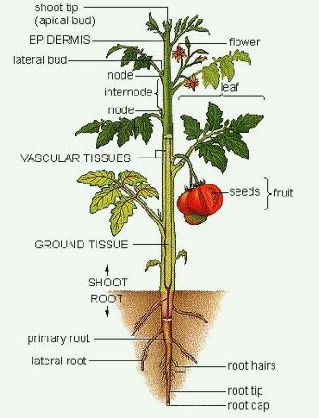
Modelová semenná rostlina ... např. rajče (nebo Arabidopsis)
Proměnlivý, otevřený, „neukončený“ tělní plán
(Konvenční) hierarchie úrovní popisu
  Orgány
    Pletiva
      Buňky

Slide 3
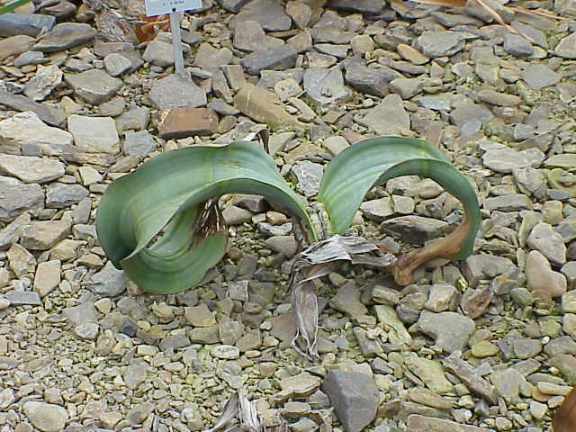
Každé biologické pravidlo má výjimky:
Welwitschia mirabilis, Velbičice podivná (www.biolib.de)

Slide 4
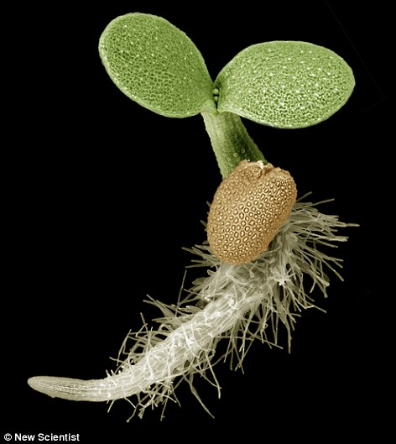
(Arabidopsis, uměle dobarvený SEM obraz)
... ale také časná vývojová stadia!

Slide 5
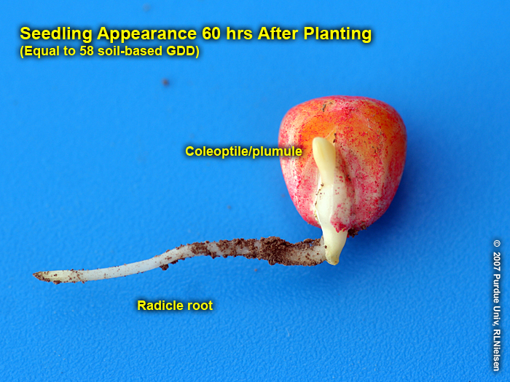
(u jednoděložných je to jinak - kukuřice)

Slide 6
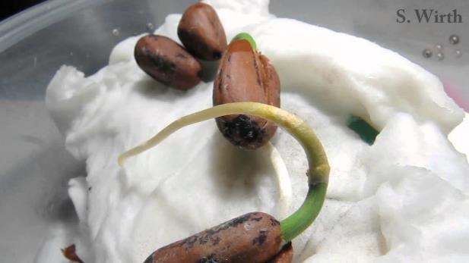
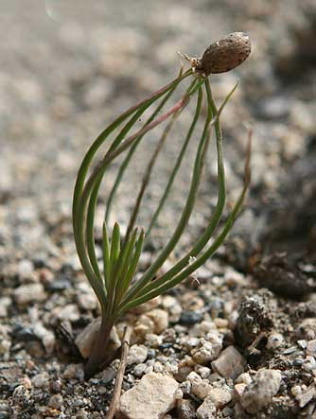
(u jehličnanů také jinak - borovice)
Počet děloh variabilní v druhově specifických mezích – u r. Pinus 4-24
V rámci druhu korelace s velikostí semena

Slide 7
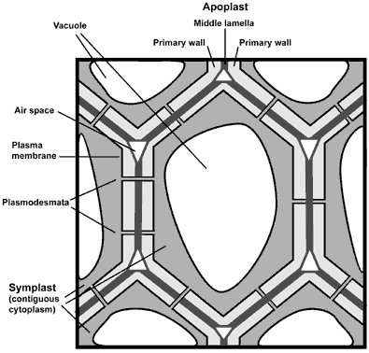
Buňky v pletivu: symplast vs. apoplast
buňky propojeny stěnou
KOMUNIKUJÍ prostřednictvím plasmodesmů
ALE ne všechny jsou vzájemně spojeny

Slide 8
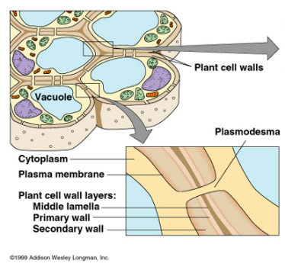
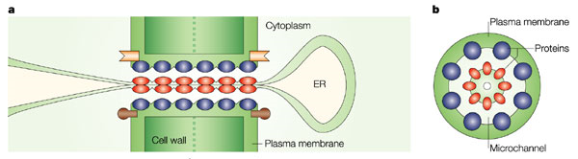
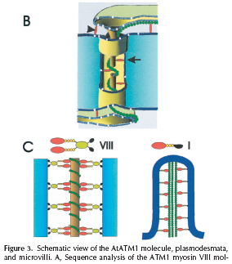
Plasmodesmy
Plasmodesmus není jen „díra“ – reguluje, co jím projde
Kontinuita membrány endoplasmatického retikula

Slide 9
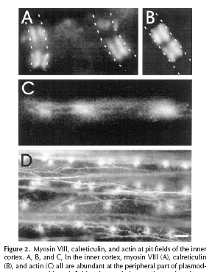
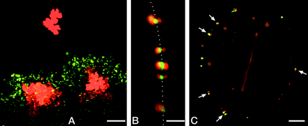
Plasmodesmy
A, Plasmodesmal gating. GFP-tagged TMV was used to delineate the viral infection front (green). Two injections of Texas Red dextran (10 kD) inside the infection front show cell-cell movement of the dextran , injection outside the infection front shows no cell-cell movement. Bar = 200 µm. B, Accumulation of TMV MP-GFP fusion (green) in the central cavity of epidermal cell plasmodesmata.; colocalization with callose (red). The white dotted line represents the position of the cell wall. Bar = 2 µm. C, Accumulation of TMV MP-GFP fusion (green) in the half plasmodesmata of mature guard cells and its colocalization (arrows) with callose (red. Bar = 10 µm. Oparka and Roberts 2001
Viry modulují průchodnost (SEL) plasmodesmů.

Slide 10
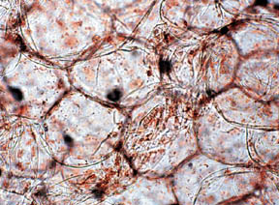
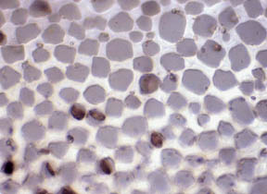
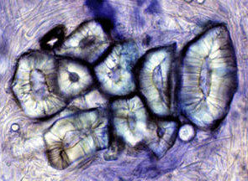
Pletiva
Skupiny vzájemně spojených buněk, které se odlišují tvarem a funkcí od jiných skupin buněk.
Názvová konvence (pletiva rostlin vs. tkáně živočichů) x „tissues“, „Gewebe“
Lze různě klasifikovat... př. dle počtu typů buněk jednoduchá vs. složená
Dle stavu ontogeneze dělivá (meristemy, kambium) vs. trvalá
Jednoduchá pletiva
parenchym plodu rajčete
kolenchym celeru
sklerenchym „kamínek“ z hrušky

Slide 11
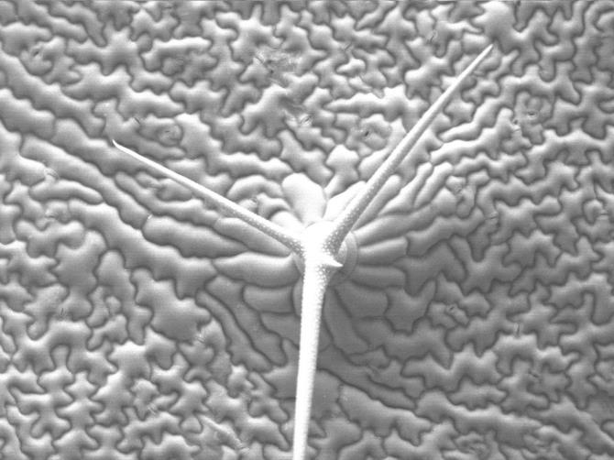
Složená trvalá pletiva
Krycí pletivo nadzemní části – pokožka (epidermis)
trichom
průduchy
epidermální buňky
Kutikula brání výparu mimo průduchy
(list Arabidopsis)

Slide 12
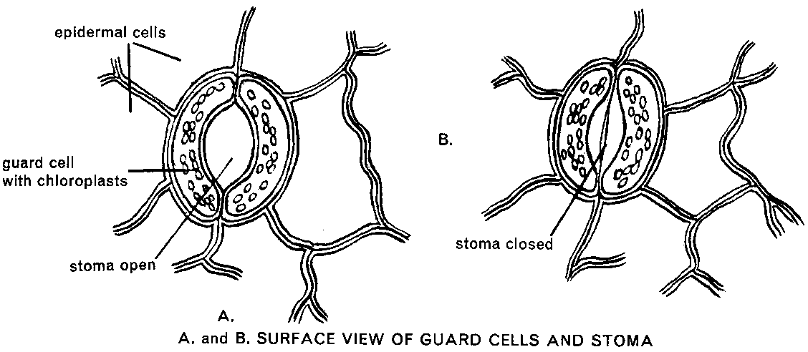
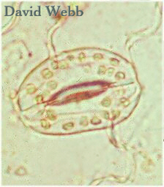
Průduch (stoma) typické dvouděložné rostliny
Symplastická izolace – svěrací buňky nekomunikují se sousedy (nemají funkční plasmodesmy)
Svěrací buňky mají chloroplasty, zbytek pokožky nezelený
Otvírání a zavírání řízeno změnami turgoru

Slide 13
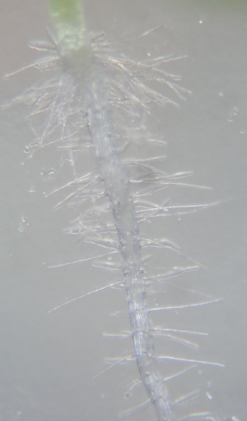
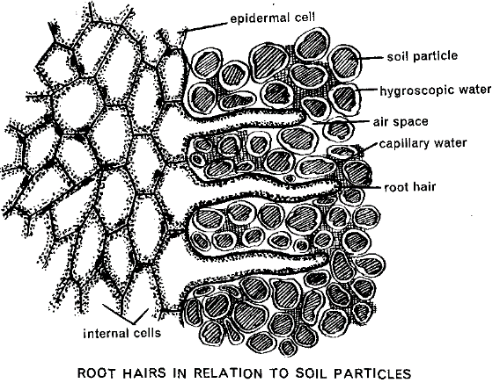
Krycí pletiva kořene – rhizodermis
krčkové (hypokotylové) vlásky
kořenové vlásky
Kořen NEMÁ kutikulu
(… i když…).
Arabidopsis in vitro

Slide 14
Krycí pletiva kořene – rhizodermis
krčkové (hypokotylové) vlásky
kořenové vlásky
Kořen NEMÁ kutikulu
(… i když…).
Arabidopsis in vitro

Slide 15
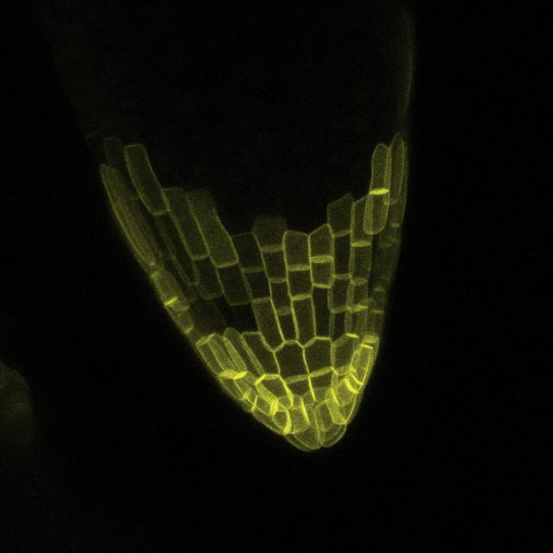
Krycí pletiva kořene – kořenová čepička

Slide 16
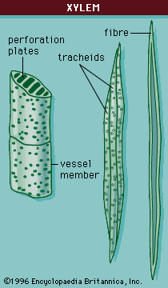
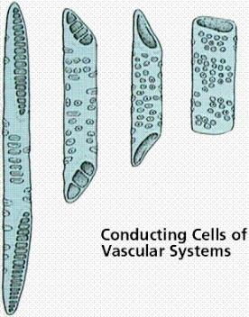
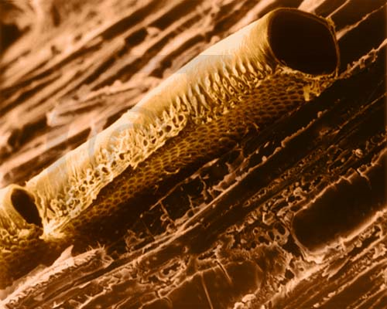
Vodivá pletiva – xylem (dřevo)
Xylem:
vzestupný tok vody/roztoků (kořen/list)
tvořen MRTVÝMI buňkami – patří k apoplastu
cévy (tracheje) a cévice (tracheidy)

Slide 17
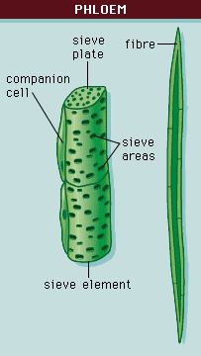
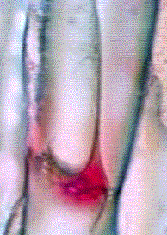
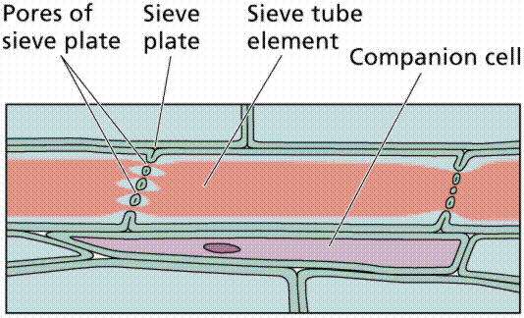
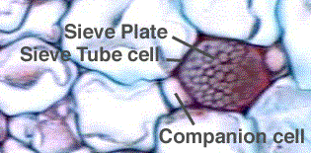
Vodivá pletiva – floem (lýko)
Floem:
rozvod asimilátů živými pletivy
tvořen živými bezjadernými terminálně diferencovanými buňkami – patří k symplastu
sítkovice a průvodní buňky

Slide 18
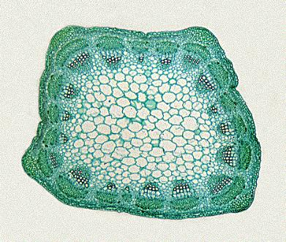
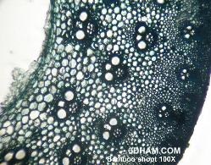
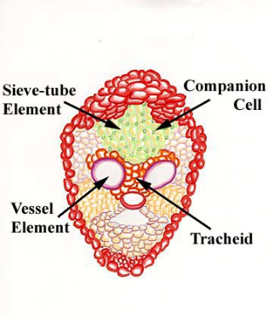
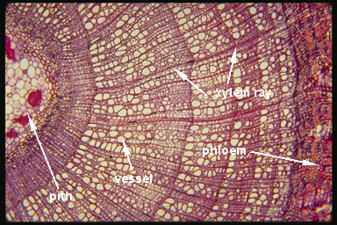
Uspořádání vodivých pletiv – cévní svazky
xylem
floem
bambus (jednoděložné)
vojtěška (dvouděložné)
bambus (jednoděložné)
lípa (dvouděložné)

Slide 19
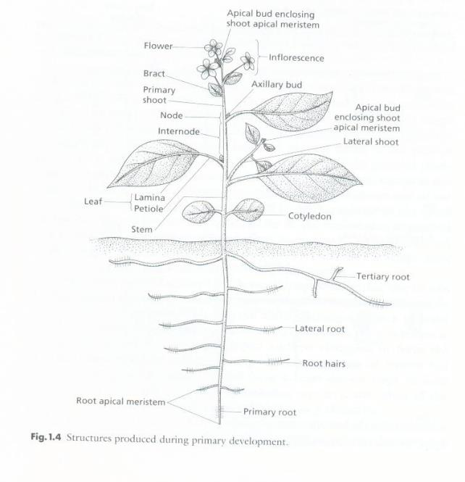
Rostlinné orgány
Mohou být v principu vytvářeny po celý život, ale ne všechny kdykoli.
Kontinuální organogeneze souvisí s přisedlým životem.

Slide 20
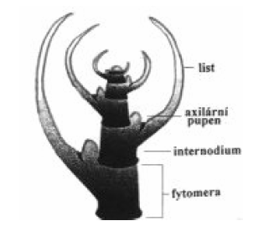
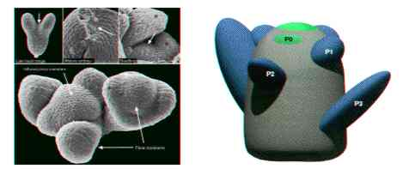
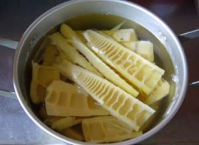
Modulární stavba nadzemní části
zdrojem fytomer je dělivé pletivo - meristem

Slide 21
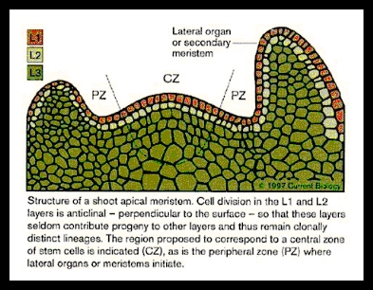
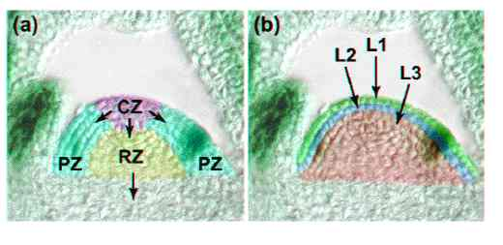
Stavba vrcholového meristemu – vzrostný vrchol
Tunika (L1,L2*):
dělení kolmá k povrchu
Korpus (L3):
dělení více směry
*u trav jen 1 vrstva

Slide 22
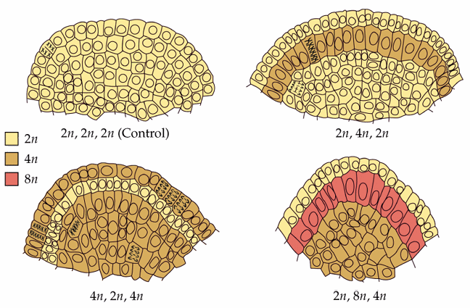
Vliv ploidie na velikost buněk u periklinálních meristémových chimér
Buněčné vrstvy mají schopnost kompenzovat změny ve velikosti buněk v sousedních vrstvách = důkaz komunikace a celistvosti

Slide 23
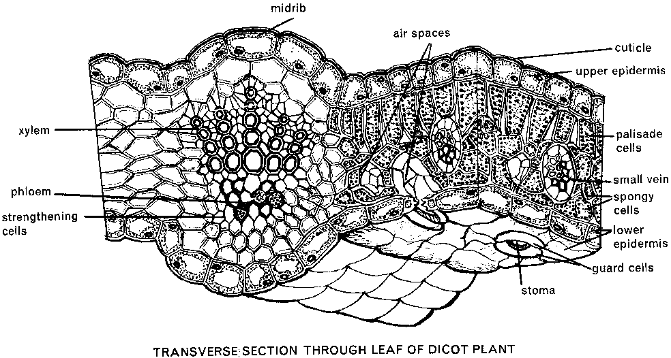
Anatomie listu dvouděložné rostliny
Epidermis, průduchy, palisádový a houbový parenchym, xylem, floem

Slide 24
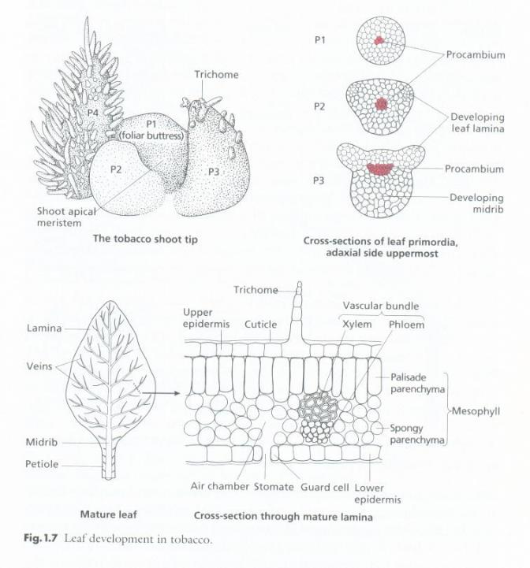

Slide 25
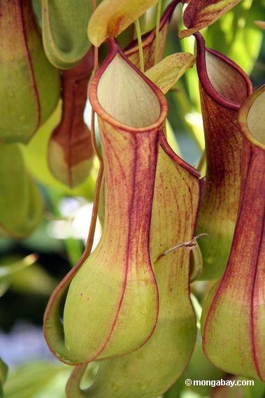
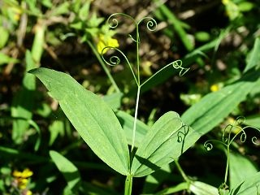
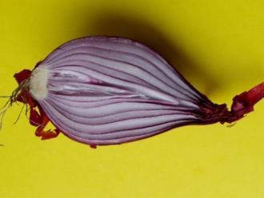
Variace na téma list
… a ovšem květní orgány
láčkovka Nepenthes

Slide 26
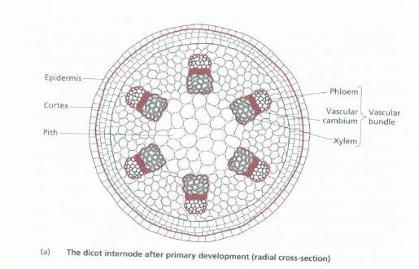
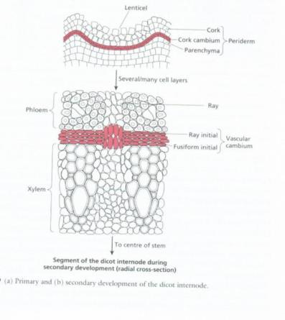
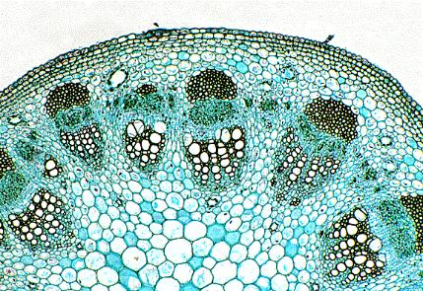
Stonek – primární a sekundární vývoj (tloustnutí)
(stonek slunečnice)

Slide 27
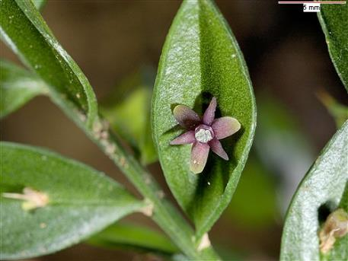
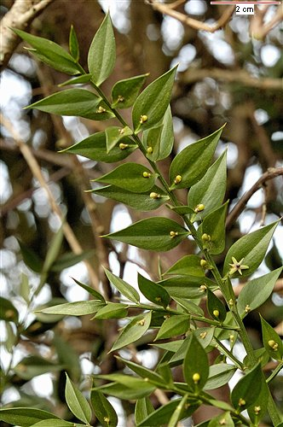
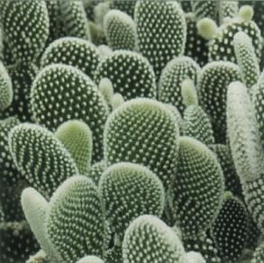
Proměny stonku
Ruscus sp.

Slide 28




Proměny stonku

Slide 29


Anatomie kořene
Caspariho proužky v endodermis uzavírají apoplastické spojení mezi kůrou (cortex) a vodivými plativy (stélé).
Voda z půdy může vstoupit do stélé jen přes buňky.

Slide 30

Kořenový meristem
Funkcí klidového centra je udržovat okolí v zárodečném stavu.

Slide 31


Další příklad celistvosti - kompenzace a regulace na orgánové úrovni:
Mutanti Arabidopsis s poruchou prostorové organizace buněčného dělění
Rostou špatně, ale dovedou tvořit orgány!
(Sabine Müller lab)

Slide 32

Genetika jako nástroj

Slide 33


Kořenový systém
cibule
řepa
(Weaver and Bruner 1927)

Slide 34

Typy kořenů
Kořeny:
  hlavní (založen embryonálně)
  postranní (laterální) – založeny na kořeni
  adventivní – založeny jinde (např. na stonku)

Slide 35



Proměny kořene
(pneumatofory – mangrove)

Slide 36

Juvenilní a dospělá fáze vývoje (břečťan)

Slide 37

Juvenilní a dospělá fáze vývoje: má smysl i u arabidopsis! Semenáček nepokvete.

Slide 38


Květ jakožto pozměněný prýt
J.W.Goethe
1749-1832
1790 - Versuch die Metamorphose der Pflanzen zu erklären

Slide 39

Rodozměna u semenných rostlin
sporofyt (2n)
gametofyt (1n)

Slide 40

Pro srovnání: mech
sporofyt
gametofyt

Slide 41

Vývoj gametofytu krytosemenných
Samčí:
pyl (...pylová láčka)
Samičí:
zárodečný vak – 8 jader, 7 buněk

Slide 42


Dvojité oplození u krytosemenných
Notes:
http://www.arthursclipart.org/biologyp/biology/page_02.htm

Slide 43




Semeno a jeho vývoj
Endosperm:
triploidní (z diploid. jádra zár. vaku a 2. spermatické buňky)
pozdní celularizace
přežívá v různé míře
pšenice

Slide 44






Plody vs. semena
Plody
  suché x dužnaté
  pukavé x nepukavé
Plody x souplodí
nažka
šešule A.th.
bobule

Slide 45

Embryogeneze – model Arabidopsis thaliana

Slide 46

Kořenový meristém „dozrává“ ještě během embryogeneze, apikální až po vyklíčení

Slide 47


Liniové a poziční určení buněčného osudu

Slide 48

Laserová mikrochirurgie iniciál kořenového meristému
Vývojový osud buňky není určen jejím původem, ale polohou v celku rostlinného organismu.
- u rostlin převládá poziční informace

Slide 49



O vlivu kontextu svědčí i regenerace…
V extrémním případě z jediné buňky
Ale ne vše lze „resetovat“: např. polarita stonkového řízku zachována
somatické embryo smrku

Slide 50

Klíčení semena
… a pokračuje organogeneze

Slide 51

Květ jakožto pozměněný prýt
mutace Arabidopsis leafy (lfy)
výhony místo květů
35S::LFY (nadprodukce)
květy místo sekundárních výhonů

Slide 52

4 kruhy květních orgánů (Arabidopsis)

Slide 53


Homeotické mutace (Drosophila)
… správné orgány na nesprávném (ektopickém) místě

Slide 54

Homeotičtí květní mutanti
analogie s homeotickými mutanty r. Drosophila…

Slide 55

Přehled homeotických květních mutantů

Slide 56


Slide 57

agamous

Slide 58

apetala 1
pistillata
nebo ap3

Slide 59

Většina z homeotických genů jsou - MADS box transkripční faktory
Aktivace genu pro transkripční faktor může „přeprogramovat“ genovou expresi a změnit identitu pletiva/orgánu

Slide 60
Shrnutí
Skládá se rostlina z buněk, nebo si je vydržuje a deleguje na ně své funkce?
Rostlinné tělo je „plastické“ – rostlina je schopna kontinuální organogeneze
Osud rostlinných buněk je zpravidla dán spíše jejich polohou než původem (... totipotence, regenerace...)
Rozvrh těla určen „posiční informací“ často podmíněnou prostorovým rozrůzněním genové exprese

